Slide 2
清單與物件清單
應用程式通常是以變數來儲存資料，如果有大量同類型的資料需要儲存時，必須宣告大量的變數，同時就會影響執行效率。在 App Inventor 2 的程式設計中，清單的使用可以取代大量變數，增進程式執行時的效能。
在較大型應用程式中，物件的數量非常多，程式中常需改變物件的屬性，如果每次都要以程式拼塊逐一修改物件屬性，將會耗費龐大的程式拼塊。App Inventor 2 的清單允許物件做為元素，以物件做為清單元素稱為物件清單，設計者可使用迴圈輕易對清單中的物件逐一處理，相當方便。
06
6.1 清單的使用
6.2 ListPicker 元件
6.3 清單管理
6.4 物件清單
6.5 綜合練習

Slide 3
6.1 清單的使用
6.1.1 認識清單
清單 (List) 就是一般程式語言中使用的「陣列」，它可說是一群性質相同變數的集合。因為清單屬於循序性資料結構，其中的資料是一個接著一個存放。宣告清單時需要指定一個名稱，做為識別該清單的標誌；清單中的每一個資料稱為「元素」，每一個元素相當於一個變數，因為元素是依序儲放，利用元素在清單中的位置編號 (index) 就可輕易存取特定元素。
回
^{首頁}

Slide 4
我們可以把清單想成是有許多具有相同名稱的盒子連續排列在一起，每個盒子有連續且不同的編號。使用者可將資料儲存在這些盒子中，如果要存取盒子中的資料時，只需知道盒子的編號即可存取盒子內的資料。例如一個名稱為 score 的清單，它擁有 240 個元素，其示意圖為：

Slide 5
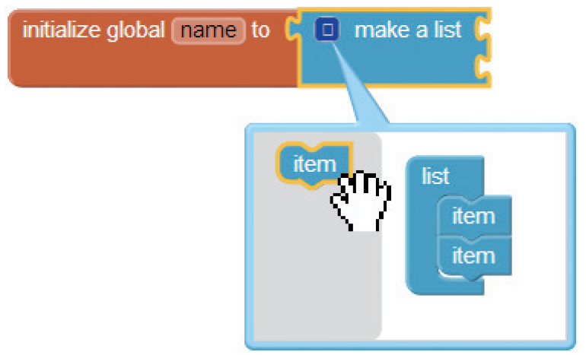
6.1.2 建立清單
宣告清單的方法是先宣告一個變數，再由拼塊區的 Built_In 項目拖曳 Lists / create empty list 建立一個不含初始值的清單。例如要宣告一個名稱為 name ，不含初始值的清單的方法：
使用 Built_In 項目的 Lists / make a list 則可以建立一個含有初始值的清單。預設的清單項目只有兩個，可以按 擴充項目圖示，拖曳 item 拼塊到 list 拼塊中，加入更多的清單項目，或自 list 拼塊中移除清單項目。
例如為 name 清單加入三個元素，其值分別為 Lily、Cathy 及 Joe。

Slide 6
6.1.3 取得清單元素值
例如下圖是取得 name 清單第二個元素的值，並置於 strName 變數中，執行後 strName 變數的值為「Cathy」。

Slide 7
範例：成績查詢
建立存有 4 位學生成績的清單，輸入學生座號就會顯示該學生的成績，如果座號不存在則顯示提示訊息。(<ch06\ex_ScoreSearch.aia>)

Slide 8
6.1.4 for each(item) in list 迴圈
功能說明
for each(item) in list 迴圈位於拼塊區 Built-In 項目裡的 Control 指令：
例如 score 清單有 4 個元素，元素值分別為 90、73、76、89，下圖拼塊的顯示結果為「90,73,76,89,」。

Slide 9
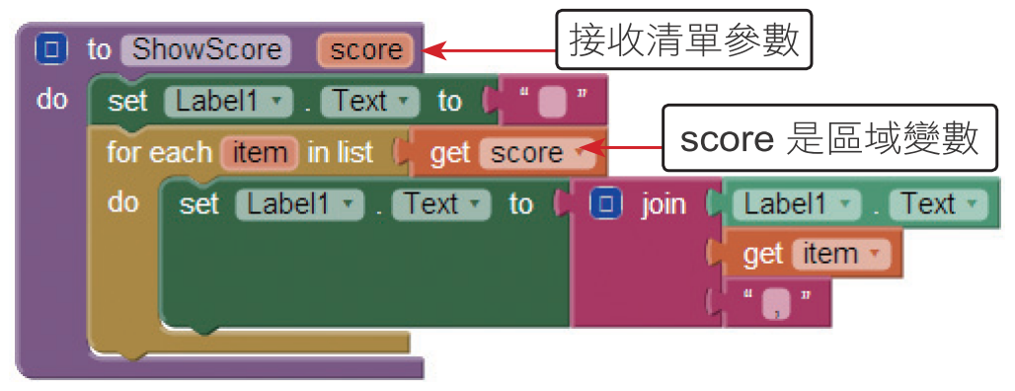
傳遞清單參數
例如我們改用自訂程序 ShowScore 顯示清單內容，請注意：ShowScore 中的參數 score 是一個區域變數。
主程式呼叫 ShowScore 程序，並傳遞清單參數 (global score)，顯示 global score 清單內容。

Slide 10
範例：計算總分及平均
程式執行後會以自訂程序 ShowScore 顯示班級每位同學的分數，按 計算成績 鈕後，程式會計算班級總分及平均並且顯示之。(<ch06\ex_ScoreCalcu.aia>)

Slide 11
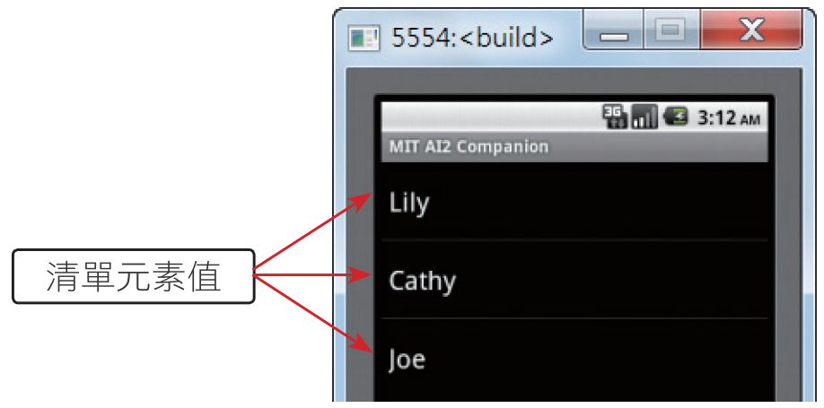
6.2 ListPicker 元件
6.2.1 ListPicker 元件介紹
功能說明
ListPicker 元件會以整頁的方式使用列表顯示清單的元素值，讓使用者在表列中點選，再將使用者選取的元素值傳回程式中使用。
回
^{首頁}

Slide 12
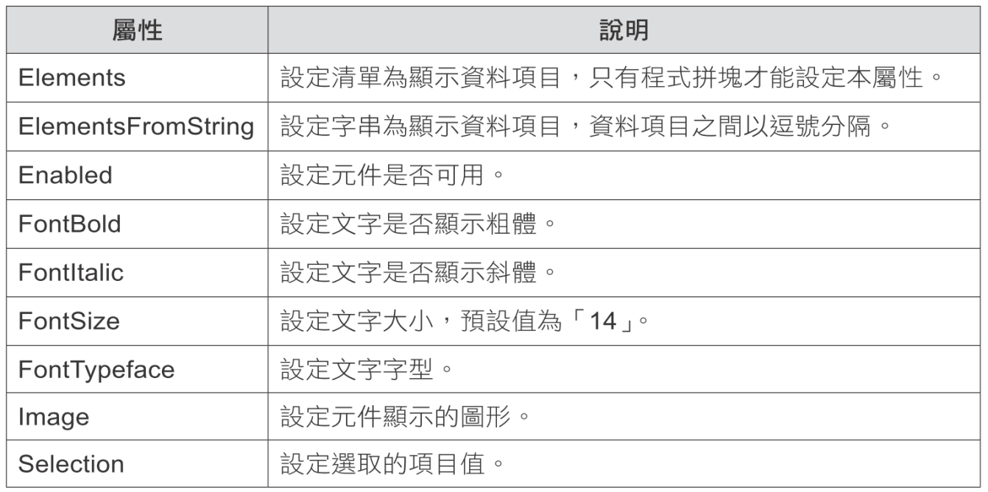
屬性設定

Slide 13
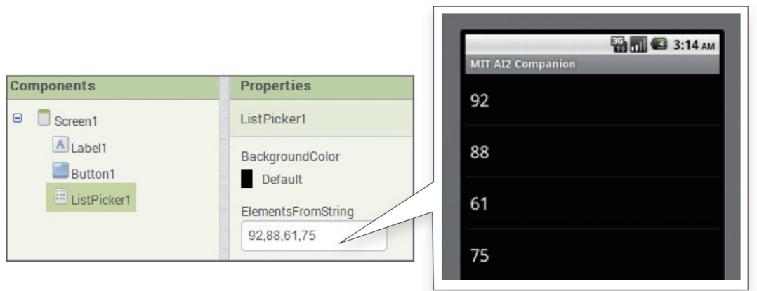
深入解析
ElementsFromString 屬性：這個屬性可以使用字串來設定 ListPicker 元件的資料來源，項目之間以逗號分開，例如設定 ElementsFromString 屬性為「92,88,61,75」，會建立四個顯示的資料項目。
Elements 屬性：如果要以清單做為 ListPicker 元件顯示的資料項目來源，必須在拼塊編輯器頁面以程式拼塊設定。因此在拼塊編輯器頁面中多了一個版面配置頁面沒有的屬性：Elements，它是用來指定 ListPicker 元件的清單來源。例如設定 ListPicker1 元件的來源是 name 清單：

Slide 14
6.2.2 ListPicker 元件的事件及方法

Slide 15
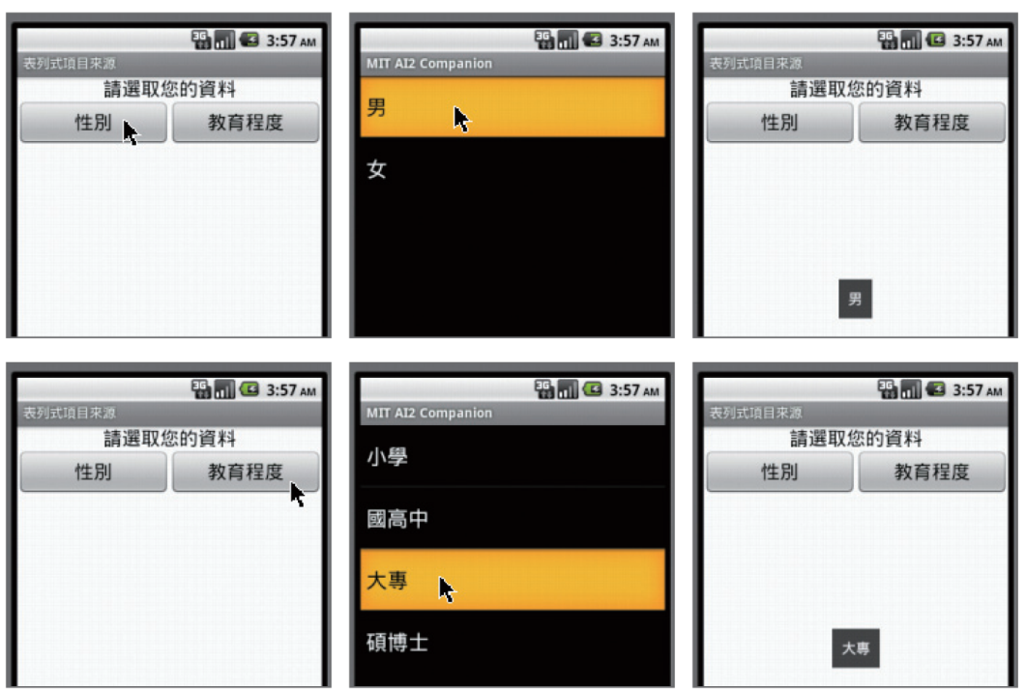
6.2.3 整合範例：ListPicker 元件項目來源
在本範例中，性別 鈕是以按下 ListPicker 元件方式顯示清單元素，設定項目來源則是以 ElementsFromString 屬性設定字串值達成；教育程度 按鈕是在程式拼塊中使用 ListPicker 元件的 Open 方法運作，設定項目來源則是以 Elements 屬性設定清單名稱達成。(<ch06\ex_ListPicker.aia>)
範例：表列式項目來源

Slide 16
6.3 清單管理
以下所有範例中的 score 清單中都含有 3 個元素，元素值依序為 60、70、80。
6.3.1 判斷是否為空的清單
例如判斷 score 是否為空的清單，傳回值為 false。
回
^{首頁}

Slide 17
6.3.2 取得清單元素個數
取得清單元素個數值
例如取得 score 清單的元素個數，傳回值為 3。
搭配 for each(number) 迴圈的應用

Slide 18
6.3.3 新增清單元素
將元素新增到清單最後
為清單增加元素有兩種情況：第一種是將元素加在清單的最後面，拼塊為 add items to list：
例如在 score 清單最後加入一個元素，其值為 90 ( 新增完成後 score 的值為 60、70、80、90)：
也可以同時在清單最後添加多個元素，例如：

Slide 19
將元素新增到清單中指定位置
第二種是在清單任意位置插入元素，拼塊為 insert list item：
例如在 score 清單加入一個元素做為第 2 個元素，其值為 90 ( 插入完成後 score的值為 60、90、70、80)：

Slide 20
6.3.4 移除清單元素
例如移除 score 清單中的第 2 個元素 ( 移除後 score 的值為 60、80)：

Slide 21
6.3.5 修改清單元素值
例如修改 score 清單的第 2 個元素值為 85 ( 修改後 score 的值為 60、85、80)：

Slide 22
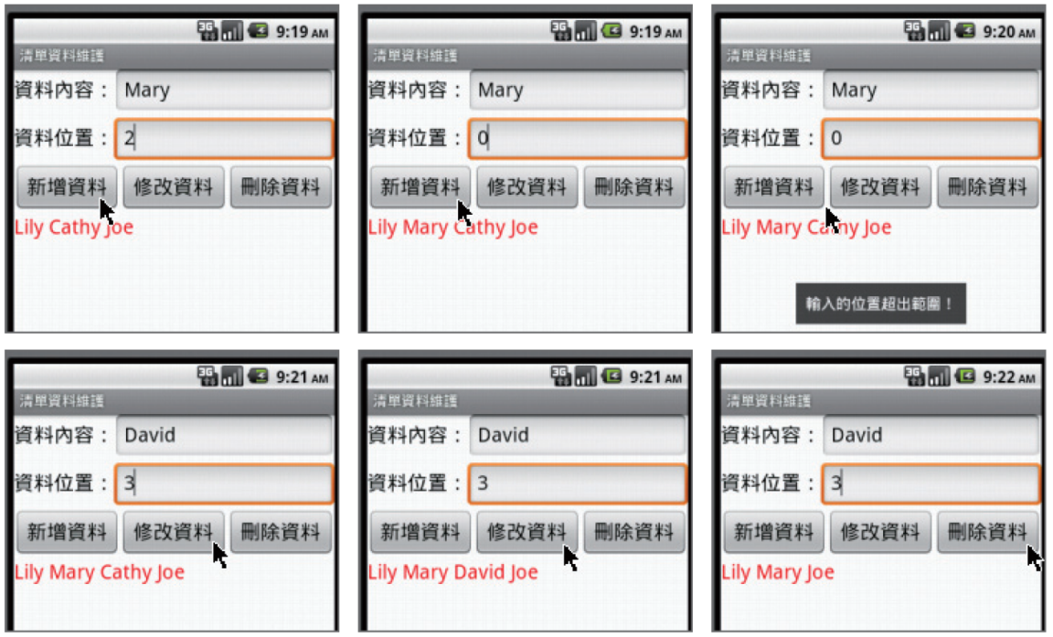
6.3.6 整合範例：清單資料維護
程式開始時會將清單中資料顯示於下方，輸入資料內容及資料位置後，按 新增資料 鈕會在指定位置中插入一筆資料，按 修改資料 鈕時，會以輸入的資料內容替換為指定位置的資料內容，按 刪除資料 鈕會移除該位置資料 ( 刪除資料時可不必輸入資料內容 )。如果輸入的資料位置超出範圍，會顯示提示訊息。(<ch06\ex_ListManage.aia>)
範例：表列式項目來源

Slide 23
6.3.7 搜尋清單元素
例如尋找元素值為 80 在 score 清單的位置，下圖拼塊的傳回值為 3。如果尋找的元素值不存在，將傳回 0。

Slide 24
6.3.8 清單結合
例如 scoreAppend 清單含有 3 個元素，其元素值為 85、95、63；下圖拼塊是將 scoreAppend 清單元素加在 score 清單的最後位置，執行後 score 清單的值為60、70、80、85、95、63，scoreAppend 清單的值仍為 85、95、63。

Slide 25
6.3.9 清單複製
清單複製的拼塊為 copy list：
例如將 score 清單複製給 scoreCopy 清單：

Slide 26
6.3.10 整合範例：氣泡排序法
認識氣泡排序法
氣泡排序法的原理是逐一比較相鄰兩個資料，如果不符合指定的排序原則，就將兩個資料對調，如此反覆操作，就可完成排序工作。例如有一個資料序列為 4、 3、1、2，要做由小到大排序，氣泡排序法的過程為：
將第 1 個數分別與第 2、3、4 個數比較，如果比第 1 個數小，就互相交換。

Slide 27
將第 2 個數分別與第 3、4 個數比較，如果比第 2 個數小，就互相交換。
將第 3 個數分別與第 4 個數比較，如果比第 3 個數小，就互相交換。

Slide 28
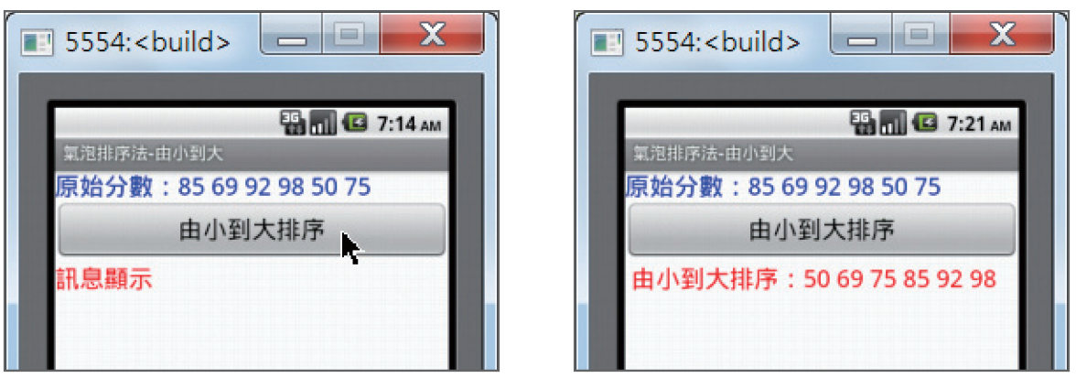
範例：氣泡排序法 - 由小到大
程式開始執行時會顯示原始分數，其順序是隨意排列的。按 由小到大排序 鈕，程式會將所有分數由小到大排列並顯示於下方。(<ch06\ex_BubbleSort.aia>)

Slide 29
6.4 物件清單
6.4.1 建立物件清單
以介面設計頁面有四個 Label 元件建立的色塊為例：
建立物件清單的第一步，是宣告一個空的清單變數，例如宣告未含初始值的 colorBlock 變數：
回
^{首頁}

Slide 30
物件清單變數初始值也可以設定為任意數值或字串，例如宣告初始值為空字串的 colorBlock 變數：
接著再將 LabelBlue、LabelGreen 及 LabelGray 拖曳到 colorBlock 清單中，就完成包含四個 Label 元件的物件清單。

Slide 31
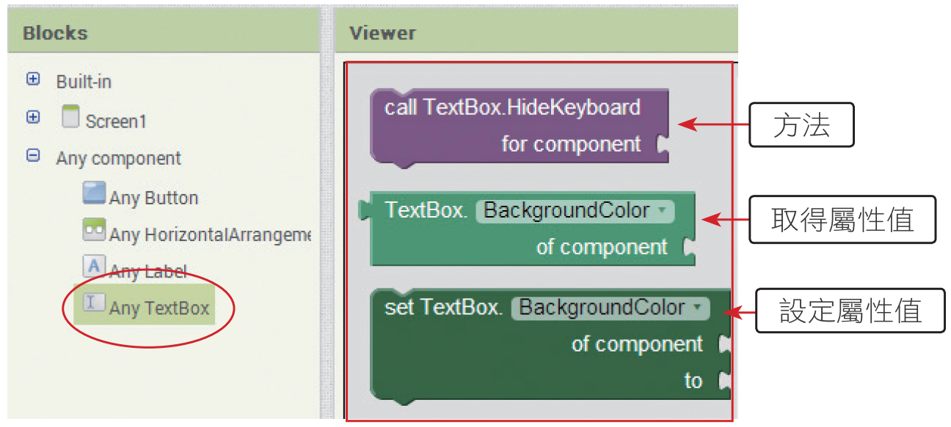
6.4.2 設定物件清單元件屬性
App Inventor 2 在拼塊區的 Any component 項目中建立了「Any 元件種類」來代表程式中所有的指定清單元件。以剛才新的物件清單為例，Any Label 代表任何一個 Label 元件。
點選 Any component 項目中的項目，會顯示該元件所有的方法及屬性 ( 注意：Any component 項目不能使用「事件」)。例如：點選 Any TextBox 項目。

Slide 32
Any component 項目的方法及屬性，都需要傳入 component 參數，此參數指定元件名稱，因此只要傳入不同元件名稱，就能作用在不同元件上。例如在前述範例中改變 LabelBlue 元件的寬度為 70：

Slide 33
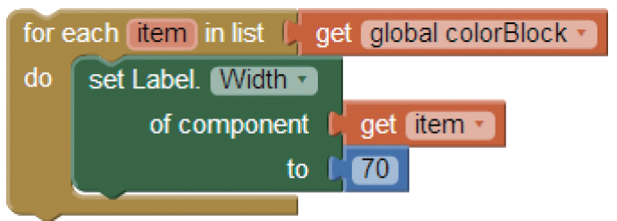
物件清單的最大功能，是可使用 for each(item) in list 迴圈同時改變清單中所有元素的屬性，例如使用迴圈將 colorBlock 清單中所有元件的寬度都設為 70：
執行結果與原來執行結果的比較如下：

Slide 34
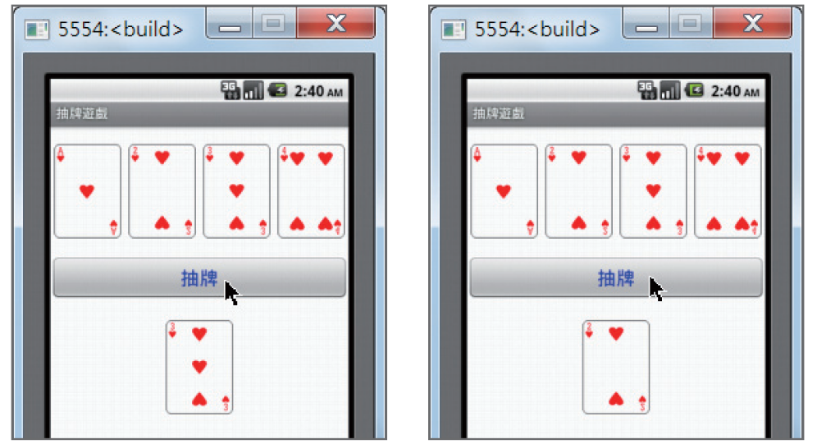
6.4.3 物件清單應用：簡易撲克牌抽牌遊戲
螢幕上方中有 紅桃 A ~ 紅桃 4 四張牌，按下 抽牌 鈕會自這四張牌中，任意抽出一張牌並顯示在下方。(<ch06\ex_SimplePoker.aia>)
範例：簡易撲克牌抽牌遊

Slide 35
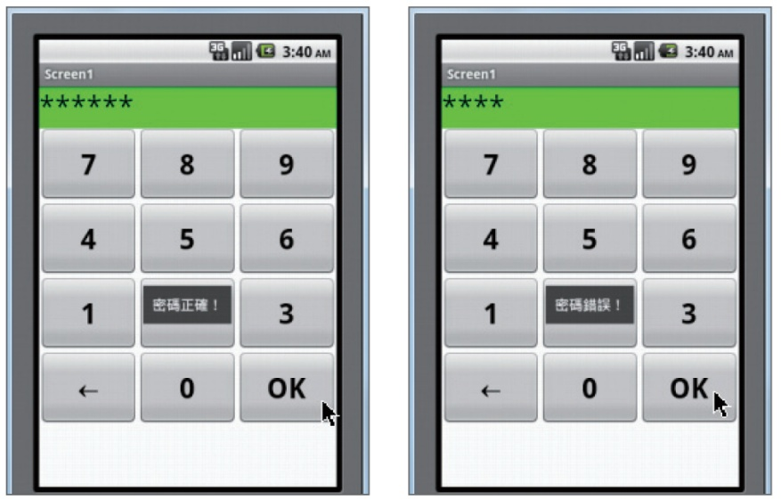
6.5 綜合練習
ATM 提款機可利用 0~9 的按鈕輸入密碼，也可用 「←」按鈕刪除最後輸入的密碼字元，按下 OK 按鈕比對輸入密碼是否正確，並分別顯示「密碼正確 !」和「密碼錯誤 !」訊息。<ch06\ex_ATM.aia>
範例：ATM 輸入介面
回
^{首頁}

